Slide 1
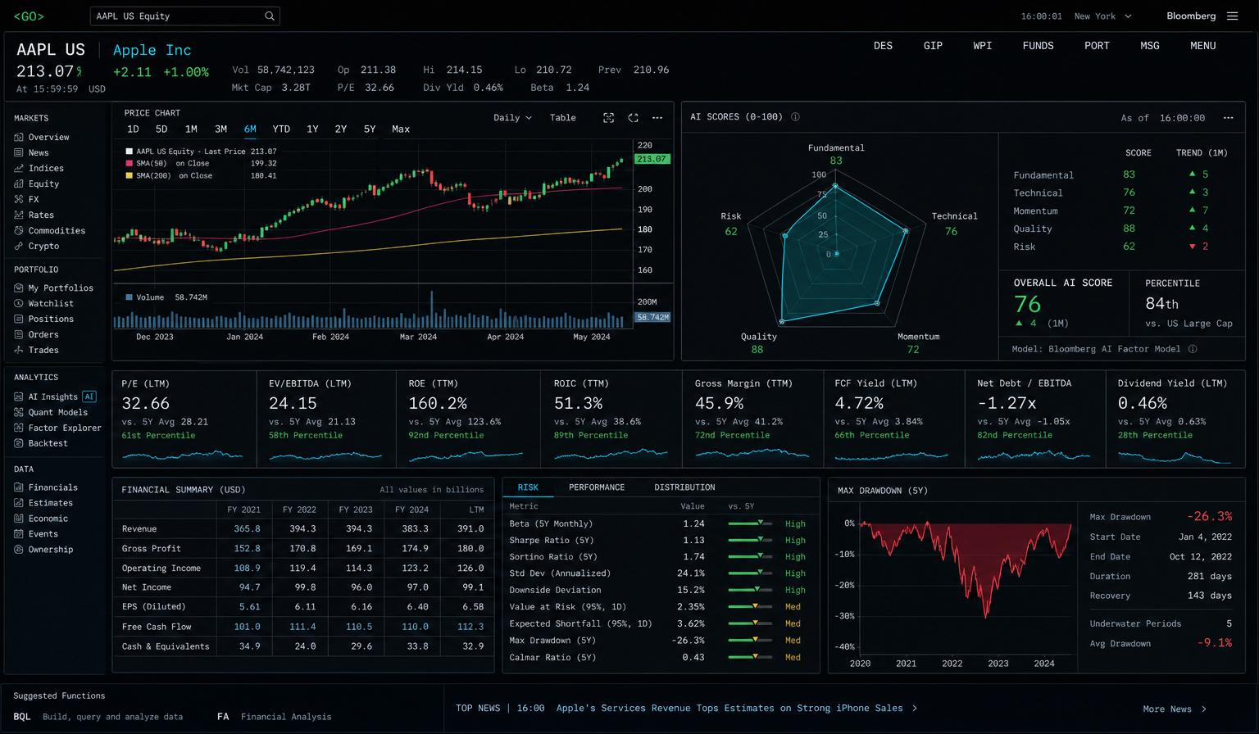
CRYSTAL BALL
Ứng dụng AI trong
Quản lý Danh mục Đầu tư
Báo cáo bảo vệ dự án theo rubric • Predict-then-optimize • Walk-forward backtest • Ablation study
Quách Thành Long
06/09/2026
9.5–10/10
mức đáp ứng rubric

Slide 2
EXECUTIVE SUMMARY
Thông điệp bảo vệ
Dự án không chỉ là giao diện demo, mà là một pipeline nghiên cứu AI/ML có thể tái lập cho quản lý danh mục đầu tư.
14
1044
50
1.626
9.5–10
Tài sản
Test ngoài mẫu
Rebalance
Sharpe tốt nhất
Rubric
12 cổ phiếu + TLT/GLD
mẫu chuỗi thời gian
walk-forward
APT_3Factor
tự đánh giá
Điểm mạnh
Điểm cần nói trung thực
Có dữ liệu thật, split chống leakage, baseline đa tầng, mô hình đề xuất, ablation, backtest, Streamlit demo và báo cáo DOCX/Markdown.
PA-Transformer có giá trị nghiên cứu qua ablation; kết quả Sharpe cao nhất hiện tại thuộc về APT_3Factor, không nên tuyên bố sai rằng mô hình đề xuất thắng mọi baseline.
Nguồn: results/RUBRIC_CHUNG_MINH_SIEU_CHI_TIET.md; ai-portfolio-research/results/*.csv

Slide 3
SCORECARD
Rubric: mức đáp ứng theo từng tiêu chí
Rubric | Nội dung | Điểm | Bằng chứng
R1 | Bài toán, dữ liệu, tiền xử lý | 1.5/1.5 | Đủ input/output, Yahoo Finance, features trailing
R2 | Train/Valid/Test & leakage | 1.5/1.5 | Time split, embargo 81 phiên, test ngoài mẫu
R3 | Baseline & so sánh | 1.5/1.5 | Rule-based, classical, deep learning
R4 | Mô hình đề xuất & ablation | 2.0/2.0 | PA-Transformer A/A+B/A+B+C
R5 | Backtest, Sharpe, MDD | 1.4–1.5/1.5 | Walk-forward, transaction cost, metrics đầy đủ
R6 | Streamlit, GitHub, tái lập | 1.0/1.0 | app_streamlit.py, README, requirements
R7 | Báo cáo & hoàn thiện | 1.0/1.0 | DOCX/Markdown, figures, web app
Kết luận: đủ bằng chứng để bảo vệ cả phần triển khai lẫn phương pháp nghiên cứu.

Slide 4
R1
Bài toán: predict-then-optimize
01
02
03
04
Dữ liệu thị trường
Dự báo lợi suất
Tối ưu danh mục
Backtest ngoài mẫu
Giá điều chỉnh Yahoo Finance, benchmark SPY, risk-free ^IRX
Mô hình ước lượng mu_hat cho 21 phiên tiếp theo
Markowitz Max-Sharpe, long-only, max weight 25%
Walk-forward trên test, có transaction cost 10 bps
Thông điệp vấn đáp
AI được dùng để cải thiện đầu vào lợi suất kỳ vọng cho bài toán phân bổ vốn, không phải để “đoán giá” cảm tính.

Slide 5
R1 EVIDENCE
Dữ liệu và tiền xử lý
14
60
21
7
SPY
Universe
Lookback
Horizon
Features
Benchmark
đa ngành + đa dạng hóa
phiên quá khứ
~1 tháng giao dịch
momentum/risk/technical
Information Ratio
Nguồn dữ liệu: Yahoo Finance qua yfinance; cache tại data/raw/prices.csv và riskfree.csv.
Tiền xử lý: căn chỉnh ngày giao dịch, loại dòng thiếu, tính daily returns.
Đặc trưng: ret_1, ret_5, ret_21, vol_21, rsi_14, macd_diff, zscore_50.
Tất cả đặc trưng chỉ dùng dữ liệu quá khứ tại thời điểm dự báo.
Nhóm | Mã
Cổ phiếu | AAPL, MSFT, GOOGL, AMZN, JPM, JNJ, PG, XOM, NVDA, KO, DIS, WMT
Đa dạng hóa | TLT, GLD
Risk-free | ^IRX

Slide 6
R2
Chống data leakage: điểm mạnh cốt lõi
Không shuffle chuỗi thời gian. Không dùng tương lai. Có embargo 81 phiên.
1904
680
1044
81
Train
Valid
Test
Embargo
đến 31/12/2018
đến 31/12/2021
ngoài mẫu
60 + 21 phiên
1. Trailing features
2. Time split
3. Frozen test
Feature tại ngày t chỉ dùng dữ liệu đến ngày t, target là lợi suất t → t+21.
Train/valid/test theo thứ tự thời gian, phù hợp với mô phỏng đầu tư thật.
Fit trên train, early-stop bằng valid, suy luận trên test sau khi đóng băng tham số.

Slide 7
R3
Baseline: so sánh đủ rộng và công bằng
Rule-based
Classical finance
Deep learning
EqualWeight
RiskParity
60/40
Dùng làm mốc tối thiểu nhưng rất khó đánh bại trong danh mục nhiều nhiễu.
Linear Regression
CAPM
APT_3Factor
Đưa prior kinh tế/tài chính vào dự báo lợi suất kỳ vọng.
MLP
CNN
LSTM / GRU
Transformer
Kiểm tra xem mô hình phi tuyến có tạo alpha tốt hơn baseline cổ điển không.
Toàn bộ chiến lược được đánh giá trên cùng tập test và cùng walk-forward backtest engine.

Slide 8
R4
Mô hình đề xuất: PA-Transformer
Temporal self-attention: học mẫu động thái trong cửa sổ 60 phiên của từng tài sản.
Cross-asset attention: cho phép các tài sản học quan hệ tương quan/regime với nhau.
Sharpe-aware loss: gắn mục tiêu học với hiệu suất danh mục, không chỉ MSE dự báo.
Đầu ra: vector lợi suất kỳ vọng mu_hat cho 14 tài sản, đưa vào Max-Sharpe optimizer.
Input
[60 × 14 × 7]
PA-Transformer
Temporal + Cross-Asset + Sharpe Loss
Output
mu_hat → trọng số danh mục

Slide 9
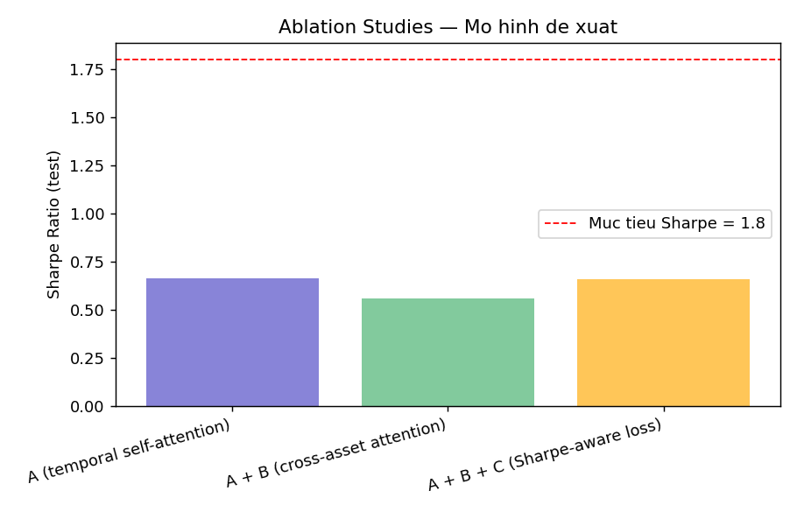
R4 EVIDENCE
Ablation Study: mô hình đề xuất được bóc tách
Stage | Thành phần | Sharpe | Kết luận
A | Temporal self-attention | 0.663 | Mạnh nhất trong nhóm proposed
A+B | + Cross-asset attention | 0.557 | Giảm do khả năng overfit
A+B+C | + Sharpe-aware loss | 0.657 | Phục hồi hiệu suất gần stage A
Ý nghĩa
Ablation không cần tăng đều. Giá trị nằm ở việc giải thích: cross-asset attention cần universe lớn hơn, Sharpe-aware loss có tác dụng regularization.
Nguồn: ai-portfolio-research/results/ablation_table.csv; report/figures/ablation_bar.png

Slide 10
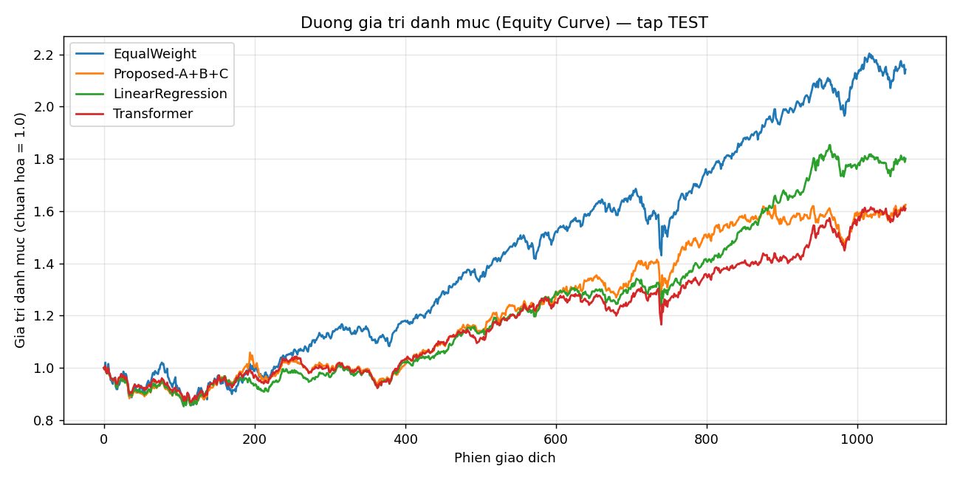
R5
Backtest: kiểm định ngoài mẫu
Walk-forward
Tái cân bằng khoảng mỗi 21 phiên trên tập test; tại mỗi ngày chỉ dùng dữ liệu đã có đến ngày đó.
Chi phí giao dịch
Transaction cost 10 bps theo thay đổi trọng số giữa hai lần tái cân bằng.
Ràng buộc thực tế
Long-only, tổng trọng số bằng 1, mỗi tài sản tối đa 25%, covariance Ledoit-Wolf rolling 252 phiên.
Nguồn: ai-portfolio-research/src/backtest.py; src/optimizer.py; report/figures/equity_curves.png

Slide 11
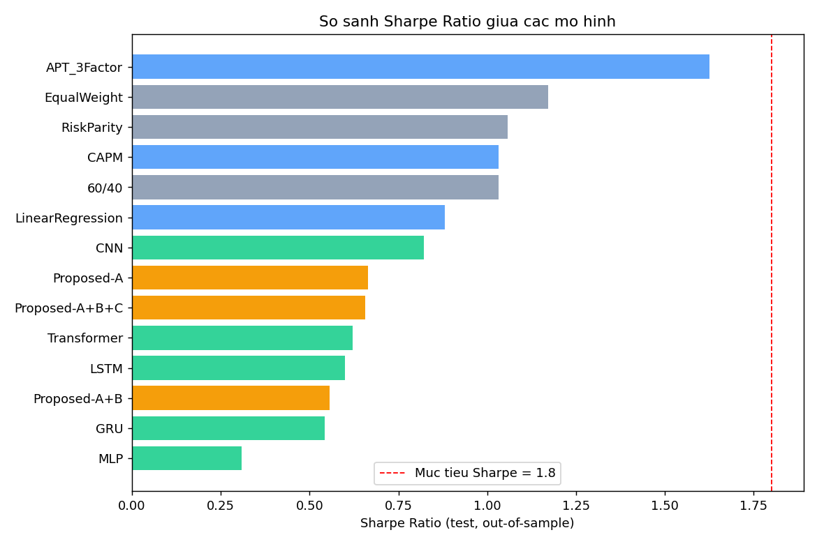
R5 RESULTS
Kết quả tổng hợp: APT_3Factor dẫn đầu
26.10%
1.626
Annual Return
Sharpe
APT_3Factor
cao nhất
-13.67%
1.910
MDD
Calmar
drawdown tối đa
return / drawdown
Thông điệp trung thực
Kết quả tốt nhất thuộc về APT_3Factor. PA-Transformer chưa thắng mọi baseline, nhưng ablation chỉ ra bài học mô hình hóa có giá trị.
Nguồn: ai-portfolio-research/results/metrics_summary.csv; report/figures/sharpe_comparison.png

Slide 12
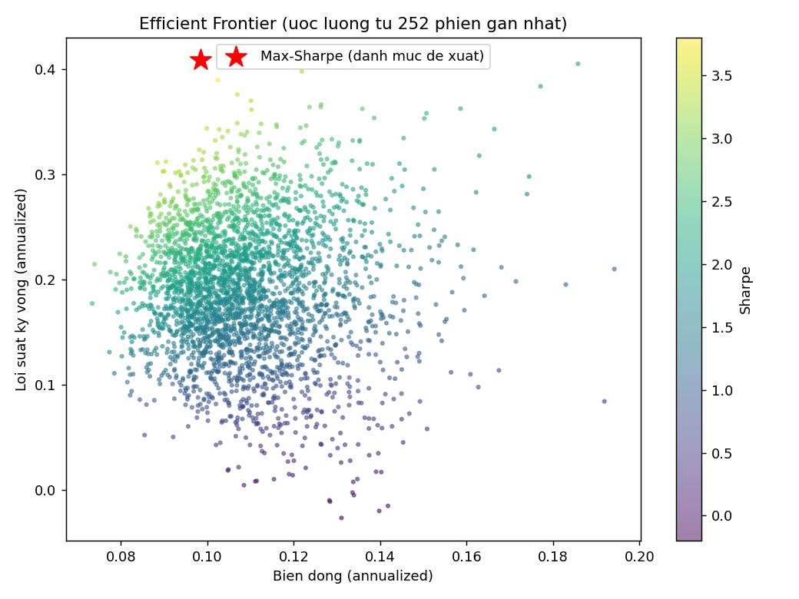
PORTFOLIO OPTIMIZATION
Efficient Frontier: bằng chứng tối ưu hóa danh mục
Mỗi điểm là một danh mục ngẫu nhiên trong không gian rủi ro-lợi suất.
Ngôi sao Max-Sharpe thể hiện danh mục tối ưu theo ước lượng mu và covariance.
Covariance dùng Ledoit-Wolf shrinkage để giảm nhiễu so với covariance mẫu.
Ràng buộc max weight 25% giúp danh mục không tập trung quá mức.
Ý nghĩa vấn đáp
Slide này chứng minh dự án có phần tối ưu danh mục thực sự, không chỉ huấn luyện mô hình dự báo.

Slide 13
R6
Streamlit demo: nơi trình diễn trực tiếp
File demo
URL khi chạy local
`ai-portfolio-research/app_streamlit.py`
Chạy: `streamlit run app_streamlit.py`
http://localhost:8501
Danh mục đề xuất
Efficient Frontier
Backtest
Trọng số và CSV
Tối ưu Max-Sharpe
Equity curve + metrics
Ablation Studies
Phương pháp
A/A+B/A+B+C
Quy trình nghiên cứu
Vai trò
Chứng minh khả năng tái lập và trình diễn kết quả nghiên cứu bằng giao diện tương tác.

Slide 14
R6 EVIDENCE
Bằng chứng tái lập
Chạy lại toàn bộ pipeline
File | Vai trò
metrics_summary.csv | Bảng kết quả toàn bộ chiến lược
ablation_table.csv | Bảng ablation A/A+B/A+B+C
run_meta.json | Số mẫu train/valid/test và rebalances
checkpoints/*.pt | Trọng số mô hình đã huấn luyện
report/figures/*.png | Biểu đồ đưa vào báo cáo
cd ai-portfolio-research
pip install -r requirements.txt
python -m src.evaluate
Kết luận
Có đủ mã nguồn, dữ liệu cache, script, results, checkpoint và hướng dẫn để tái lập kết quả.

Slide 15
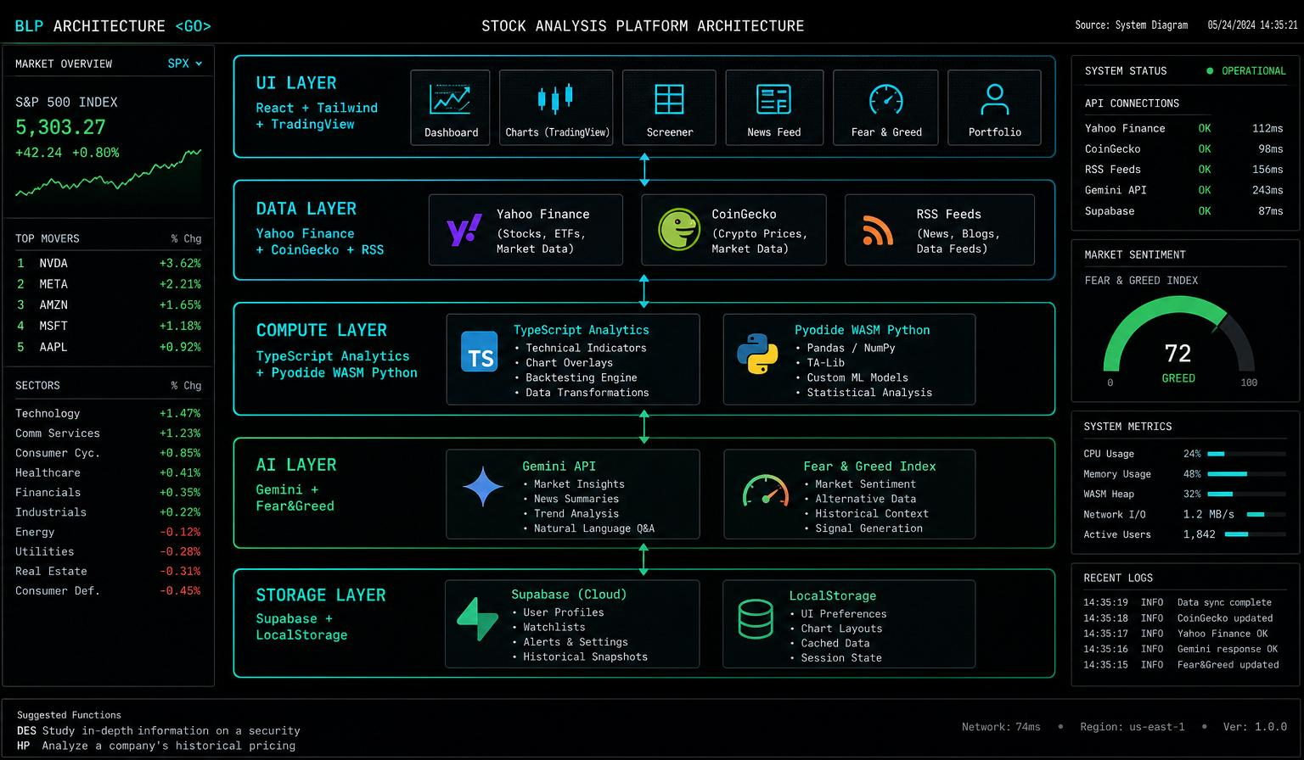
R7
Báo cáo và mức hoàn thiện sản phẩm
Báo cáo chính: BAO_CAO_HOAN_CHINH.md và BAO_CAO_HOAN_CHINH.docx.
Tài liệu chứng minh rubric: results/RUBRIC_CHUNG_MINH_SIEU_CHI_TIET.md.
Bộ vấn đáp: results/VAN_DAP_RUBRIC_QA.md.
Ứng dụng sản phẩm: React/TypeScript/Vite, Supabase, AI Insights, Stock/Crypto, Portfolio, Risk Engine.
Thông điệp
Dự án hoàn thiện ở cả lớp nghiên cứu định lượng và lớp sản phẩm triển khai.

Slide 16
DEFENSE Q&A
Các câu hỏi vấn đáp cần chuẩn bị
Data leakage
Baseline
Là gì? Chống ở đâu? Vì sao cần embargo 81 phiên?
Vì sao cần EqualWeight/RiskParity/CAPM/APT?
PA-Transformer
Ablation
Khác Transformer baseline ở điểm nào?
A, A+B, A+B+C chứng minh điều gì?
Sharpe 1.8
Tái lập
Nếu chưa đạt 1.8 thì có yếu không?
Chạy pipeline và Streamlit bằng lệnh nào?
Tài liệu ôn: results/VAN_DAP_RUBRIC_QA.md

Slide 17
DEFENSE RISK
Cách trả lời câu hỏi khó: Sharpe chưa đạt 1.8
Không né tránh. Trả lời bằng phương pháp luận.
1. Nói đúng số liệu
2. Giải thích khoa học
3. Bảo vệ giá trị
Kết quả chạy hiện tại chưa có chiến lược đạt 1.8; APT_3Factor cao nhất với Sharpe 1.626 và MDD -13.67%.
Returns tài chính nhiễu cao; baseline có prior kinh tế có thể thắng deep learning trong universe nhỏ.
Rubric yêu cầu backtest, Sharpe, MDD và biện luận. Dự án đáp ứng đầy đủ, không tune trên test để làm đẹp số.
Câu chốt: “Em ưu tiên kết quả out-of-sample trung thực hơn một con số đẹp nhưng có nguy cơ overfit.”

Slide 18
CLOSING
Kết luận
Crystal Ball đáp ứng đầy đủ rubric và có cơ sở bảo vệ điểm cao.
R1-R2: bài toán, dữ liệu và chống leakage được thiết kế đúng chuẩn chuỗi thời gian.
R3-R4: baseline phong phú, mô hình đề xuất có ablation study rõ ràng.
R5: backtest ngoài mẫu có Sharpe, MDD và nhiều chỉ số tài chính bổ sung.
R6-R7: có Streamlit demo, hướng dẫn tái lập, báo cáo DOCX/Markdown và web app hoàn thiện.
Thông điệp cuối: không chỉ “làm cho chạy”, mà có phương pháp nghiên cứu, bằng chứng định lượng và khả năng tái lập.

